Slide 1
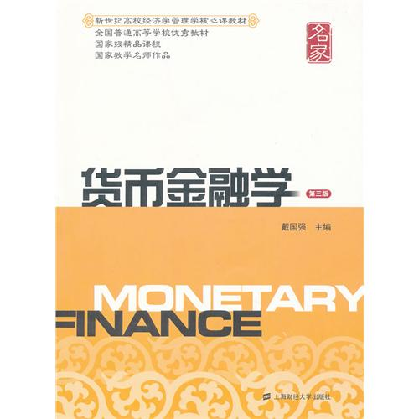
货币银行学
金融创新
Chapter 11

Slide 2
货币银行学
第十一章 金融创新
教学目的与要求
了解和掌握金融创新的主要动因
掌握金融创新的主要类型
★重点内容：
金融创新的动因与影响、远期、期货、期权、互换等金融创新产品的特征
★主要难点：
远期、期货、期权、互换产品的损益分析

Slide 3
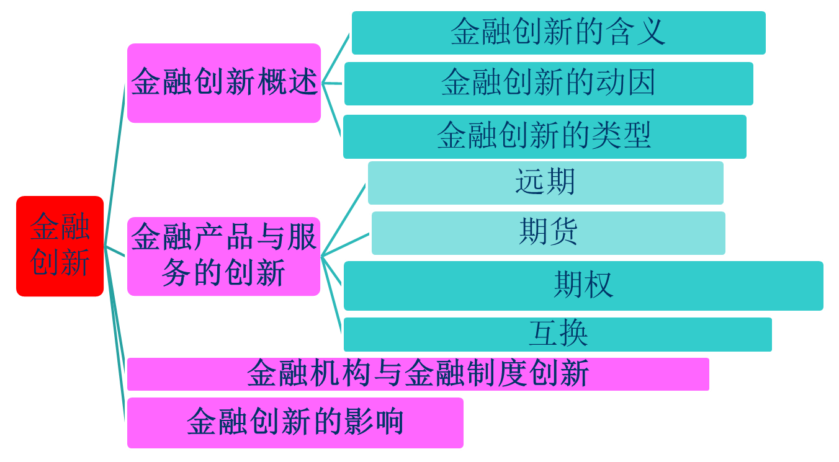
货币银行学
第十一章 金融创新
结构安排

Slide 4

货币银行学
第十一章 金融创新
第十一章 金融创新
第一节 金融创新概述
第二节 金融产品与服务的创新
第三节 金融机构与金融制度创新
第四节 金融创新的影响

Slide 5

货币银行学
第十一章 金融创新
第一节 金融创新概述
第一节 金融创新概述
一、 金融创新的含义
二、金融创新的动因
三、金融创新的类型

Slide 6
货币银行学
第十一章 金融创新
第一节 金融创新概述
一、金融创新的含义
金融领域内出现的，有别于既往的新业务、新技术、新工具、新机构、新市场与新制度安排的总称。
引进新的金融要素或已有要素的重新组合，在最大化原则基础上构造新的金融生产函数的过程。

Slide 7
货币银行学
第十一章 金融创新
第一节 金融创新概述
二、金融创新的动因
技术进步论
规避风险论
管制的辩证过程
竞争趋同论

Slide 8

货币银行学
第十一章 金融创新
第一节 金融创新概述
三、金融创新的类型
产品和
服务创新
机构创新
制度和市场创新

Slide 9

货币银行学
第十一章 金融创新
第二节 金融产品与服务的创新
第二节 金融产品和服务的创新
一、金融产品与服务创新概述
二、商业银行业务创新
三、金融市场建构模块类金融衍生产品
四、结构化产品

Slide 10
货币银行学
第十一章 金融创新
第二节 金融产品与服务的创新
一、 金融产品与服务创新概述
部分有代表性的创新金融产品（一）
时间 | 创新金融产品
1961年 | 大额可转让定期存单
1970年 | 欧洲货币市场浮动利率票据
1972年 | 货币期货
详情请点击

Slide 11
货币银行学
第十一章 金融创新
第二节 金融产品与服务的创新
一、 金融产品与服务创新概述
部分有代表性的创新金融产品（二）
时间 | 创新金融产品
1973年 | 股票期货、股票期权
1974年 | 美国出现浮动利率票据
1975年 | 利率期货推出
1976年 | 智能卡
1977年 | 国债券期货
1981年 | 贴现发行债券、利率互换交易

Slide 12
货币银行学
第十一章 金融创新
第二节 金融产品与服务的创新
一、 金融产品与服务创新概述
部分有代表性的创新金融产品（三）
时间 | 创新金融产品
1982年 | 国债期货期权、股票指数期权、货币期权、可变股息优先股
1984年 | ATS账户、货币互换
1985年 | 利率上限、利率下限、利率环
1986年 | 指数化债券、认股权证
1988年 | 中国推出保值储蓄
1999年 | 单个股票期货出现

Slide 13
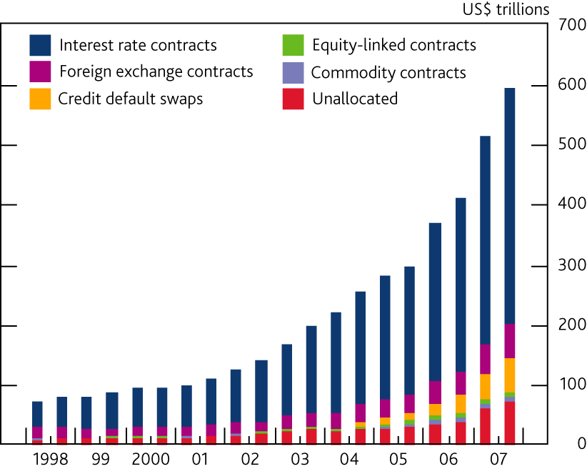
第十一章 金融创新
第二节 金融产品与服务的创新
一、 金融产品与服务创新概述
金融衍生产品的规模（名义本金）

Slide 14
货币银行学
第十一章 金融创新
第二节 金融产品与服务的创新
二、商业银行业务创新
种类 | 内 容
资产业务创新 | 消费贷款、按揭贷款、银团贷款、票据发行便利、备用信用证
负债业务创新 | CDs 、NOWs、SNOWs、ATS、MMDAS等
中间业务创新 | 信托、融资租赁、现金管理，咨询

Slide 15

货币银行学
第十一章 金融创新
第二节 金融产品与服务的创新
三、金融市场构建模块类金融衍生产品
远期
金融期货
金融期权
金融互换

Slide 16
货币银行学
第十一章 金融创新
第二节 金融产品与服务的创新
三、金融市场构建模块类金融衍生产品
（一）远期
  1、含义：交易双方约定在未来特定日期按既定价格购买或出售某项资产。
  2、特点
    （1）非标准化
    （2）场外交易

Slide 17
货币银行学
第十一章 金融创新
第二节 金融产品与服务的创新
三、金融市场构建模块类金融衍生产品
（二）期货
  1、含义：标准化的远期合约。
  2、标准化要素：
    1）交易代码、（2）基础资产、（3）合约月份、（4）合约规模、（5）最小变动价位、（6）每日波动限幅、（7）交易时间、（8）最后交易日、（9）交割安排（10）持仓限制
    类型：货币、利率、股指

Slide 18
货币银行学
第十一章 金融创新
第二节 金融产品与服务的创新
三、金融市场构建模块类金融衍生产品
（三）期权
  1、含义：在合约到期日之前或当天买入或卖出一定数量基础资产的权利。
  2、种类：
    （1）看涨期权和看跌期权
    （2）美式期权和欧式期权
    （3）标准期权和奇异期权
  3、定价：（B-S模型）
  4、作用：
    套期保值、套利、投机

Slide 19
货币银行学
第十一章 金融创新
第二节 金融产品与服务的创新
三、金融市场构建模块类金融衍生产品
（四）互换协议
  1、含义：交易双方签订互换协议，在未来一段时期内交换具有不同内容或不同性质的现金流。
  类型：
    货币互换
    利率互换
    信用互换

Slide 20
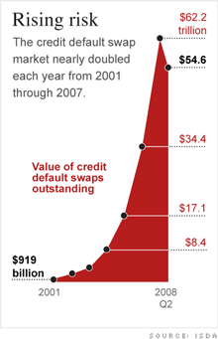
第十一章 金融创新
第二节 金融产品与服务的创新
三、金融市场构建模块类金融衍生产品
Top 10 GDP, 2008, trillion
 | Country | GDP
1 | U.S. | 14.33
2 | Japan | 4.84
3 | China | 4.22
4 | Germany | 3.82
5 | France | 2.98
6 | U.K. | 2.79
7 | Italy | 2.40
8 | Russia | 1.76
9 | Spain | 1.68
10 | Brazil | 1.67
 |  | 40.49
Source: ISDA

Slide 21
货币银行学
第十一章 金融创新
第二节 金融产品与服务的创新
四、结构化产品
该类产品是以金融工程学为基础，利用基础金融工具和金融衍生工具进行不同组合得到的。
指数化货币期权票据
可转换债券
指数联结结构化产品
附加条件的债务工具

Slide 22
货币银行学
第十一章 金融创新
第三节 金融机构与金融制度创新
第三节 金融机构与金融制度创新
一、金融机构创新
二、金融制度创新

Slide 23

货币银行学
第十一章 金融创新
第三节 金融机构与金融制度创新
一、金融机构创新
风险投资公司
对冲基金
金融集团公司

Slide 24

货币银行学
第十一章 金融创新
第三节 金融机构与金融制度创新
二、金融制度创新
1、含义
  主要是指金融管制法律法规的变革以及这种变革引起的金融业经营环境和经营内容上的新变化。
2、主线
  放松管制
  改变金融管制方法和手段

Slide 25
货币银行学
第十一章 金融创新
第四节 金融创新的影响
第四节 金融创新的影响
一、金融创新提高了金融效率
二、金融创新更好地满足了社会对金融业的多种需求。
三、金融创新进一步促进了真实经济的发展
四、金融创新对全球金融风险影响争议很大
五、金融创新对货币控制和金融控制带来了挑战
六、中国的金融创新

Slide 26
货币银行学
第十一章 金融创新
第四节 金融创新的影响
六、中国的金融创新
（一）支付体系与支付工具创新
（二）证券期货业产品、技术和服务创新
（三）保险业产品、技术和服务创新
（四）商业银行产品、技术和服务创新

Slide 27
货币银行学
第十一章 金融创新
本章结束，谢谢观看

